Slide 1
OTS文章复现

Slide 2
论文基准生成合同：
- 每条 EVDF 为 10 个 Gaussian 之和；
- 中心均匀采样于 `[-0.2c, 0.2c]`；
- 宽度按 Gaussian 标准差解释，均匀采样于 `[0.02c, 0.08c]`；
- 振幅均匀采样于 `[0.5, 1.5]`，最后按速度积分归一化；
- 训练/测试物理样本为 5000/100，seed 为 `20260715`/`20260716`；
- 波段为 349–353 nm（579 点）、375–500 nm（304 点）、200–340 nm（341 点）；
- 保留 80 个复 Fourier 模式，Parquet 仍使用第 0 行 metadata 与 1384 列合同；
- 论文没有给出 Fig. 3 的 seed、测试行号及全部随机物理参数实现。本次保持现有源码的等离子体参数固定，并将宽度明确解释为标准差。

Slide 3
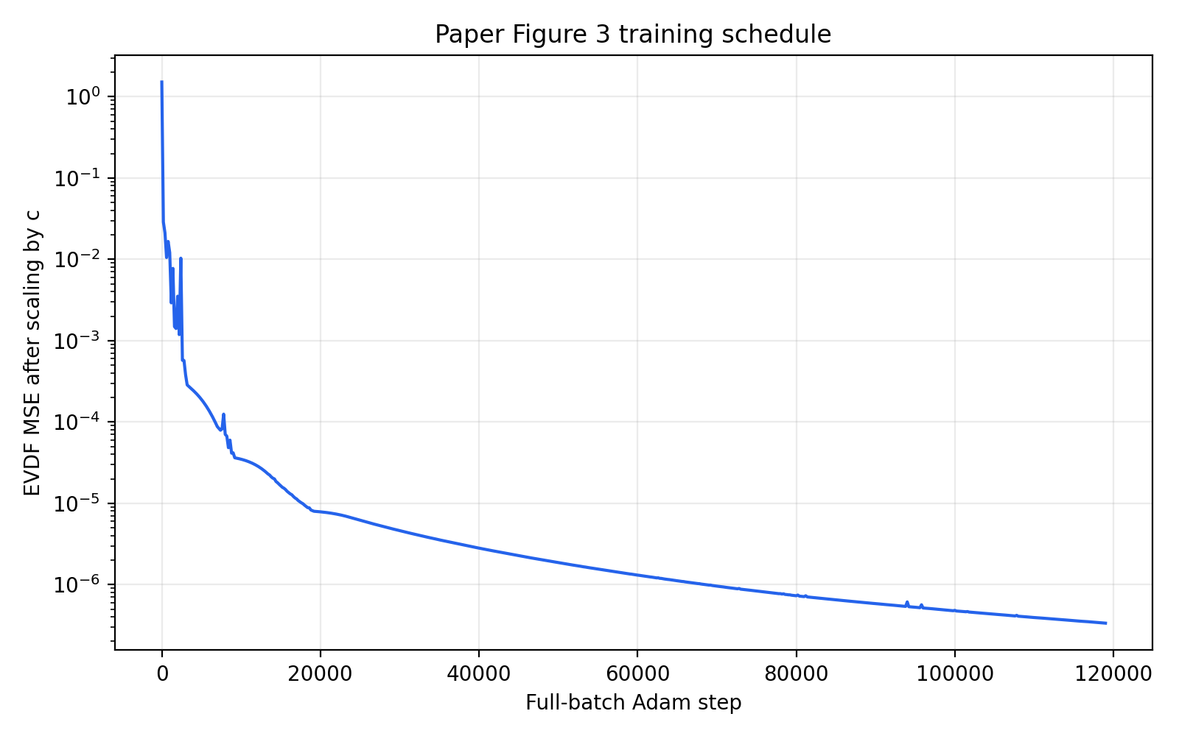

Slide 4
Figure 3 面板重建指标
面板 | 内容 | R² | relative L2 | 负质量比例 | 视觉结论
(a) | 测试集 EVDF，index 0 | 0.9660485 | 0.153262 | 0.003498 | 主峰与多峰结构正确，峰值有偏高
(b) | 测试集 EVDF，index 1 | 0.9940158 | 0.066086 | 0.005787 | 曲线高度重合
(c) | 超高斯 m = 3.5 | 0.8891900 | 0.312564 | 0.026534 | 中心峰低估，出现左右旁瓣
(d) | 超高斯 m = 5 | 0.8033152 | 0.416164 | 0.029565 | 平顶/陡边未充分恢复，旁瓣更明显

Slide 5
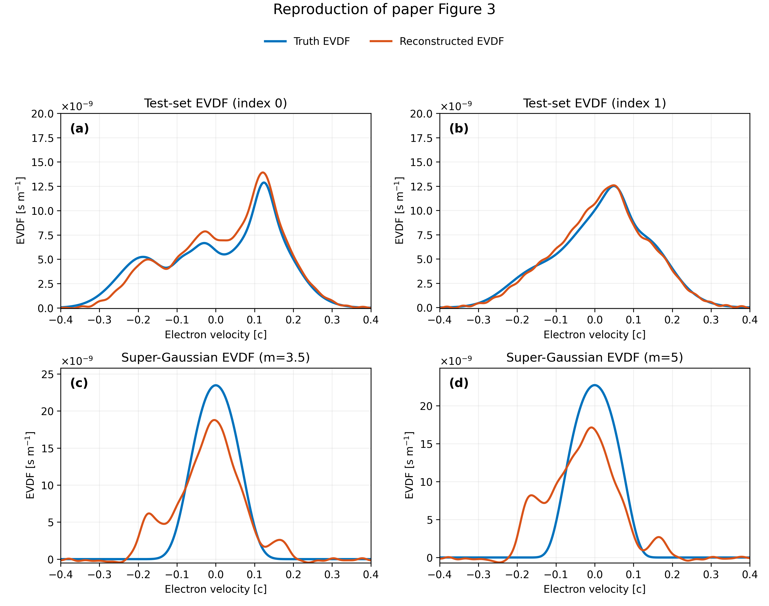
同步最新策略
超高斯分布腰宽太窄
离子分布最差6个光谱
无约束光谱
实验策略选择，调查物理分布
多离子组分和单离子组分区别
超高斯效果不好

Slide 6
OTS任意离子分布函数

Slide 7
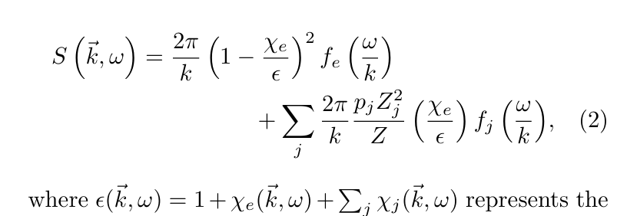
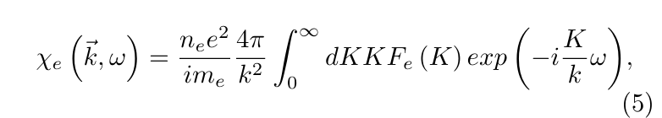
离子分布对电子谱的影响仅体现于密度谱表达式中ε和fj
用K空间积分式代替等离子体色散函数即可

Slide 8
固定物理量：
- 探针 351 nm、散射角 123°、电子密度 `1.81e26 m^-3`；
- H/C 数量比例 `0.55/0.45`，`Z=1/6`，质量 `m_p/12m_p`；
- 电子固定 1370 eV Maxwellian；
- 离子2固定 171.3 eV Maxwellian；
- 三物种漂移均为零；
- 三个波段仍为 349–353 nm（579 点）、375.3552–599.7064 nm（304 点）、100.1144–339.6504 nm（341 点），各段独立归一化。
离子1在[-12,12]*sqrt（171.3eV）参考热速度的 1000 点网格上采样：
- 3 个核心 Gaussian：中心 `[-2,2]`、sigma `[0.35,1.50]`、幅度 `[0.2,2.5]`；
- 1 个卫星 Gaussian：中心 `[-7,7]`、sigma `[0.25,1.00]`、幅度 `[0.02,0.50]`；
- 最后按速度积分归一化，并保留 80 个复 Fourier 模式。
Parquet 仍为 1384 列 metadata-first 合同，但标签是离子1：
0:1224 OTS 光谱
1224:1304 Re(F_i1)
1304:1384 Im(F_i1)

Slide 9
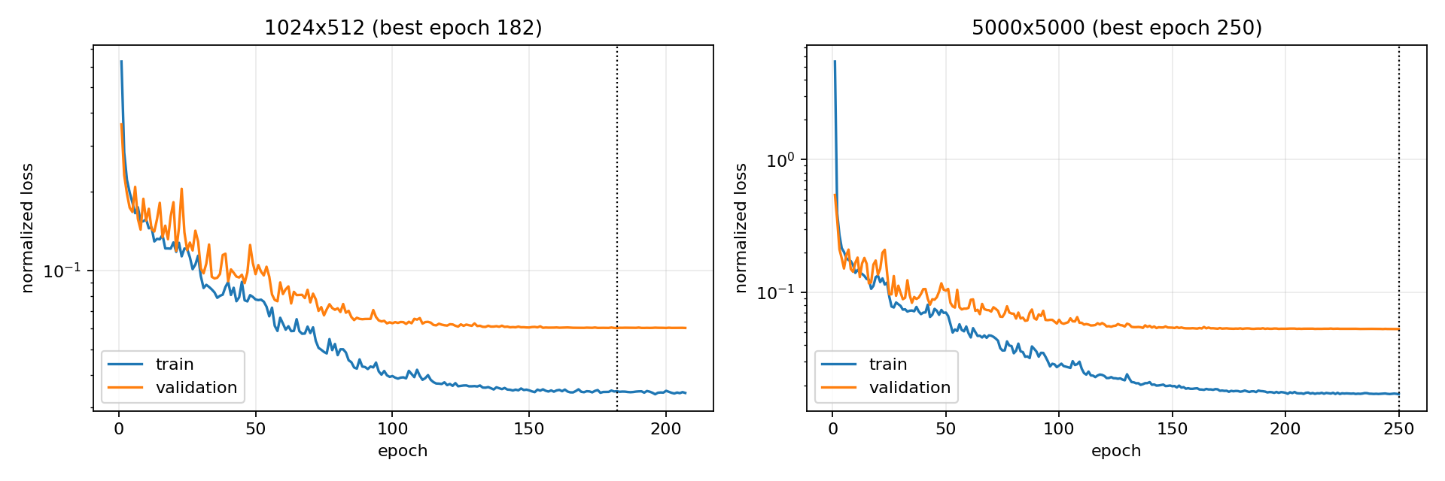

Slide 10
总体测试指标
指标 | 数值
Fourier coefficient MAE | 0.0073790
Fourier coefficient RMSE | 0.0194694
Fourier coefficient R² | 0.9874143
Hermitian symmetry MAE | 0
离子1 VDF MAE | 2.5714e-8
离子1 VDF RMSE | 8.0532e-8
离子1 VDF R² | 0.9848470
VDF relative L2 mean | 0.0735231
VDF relative L2 median | 0.0464640
负质量比例均值 | 0.0033618
逐样本诊断
指标 | 数值
relative L2 p90 / p95 / max | 0.12055 / 0.24996 / 0.45368
sample R² mean / median / min | 0.98500 / 0.99727 / 0.75611
负质量比例 mean / max | 0.003362 / 0.02113
重建积分 mean ± std | 0.999871 ± 0.000898
重建积分 min / max | 0.997112 / 1.002005

Slide 11
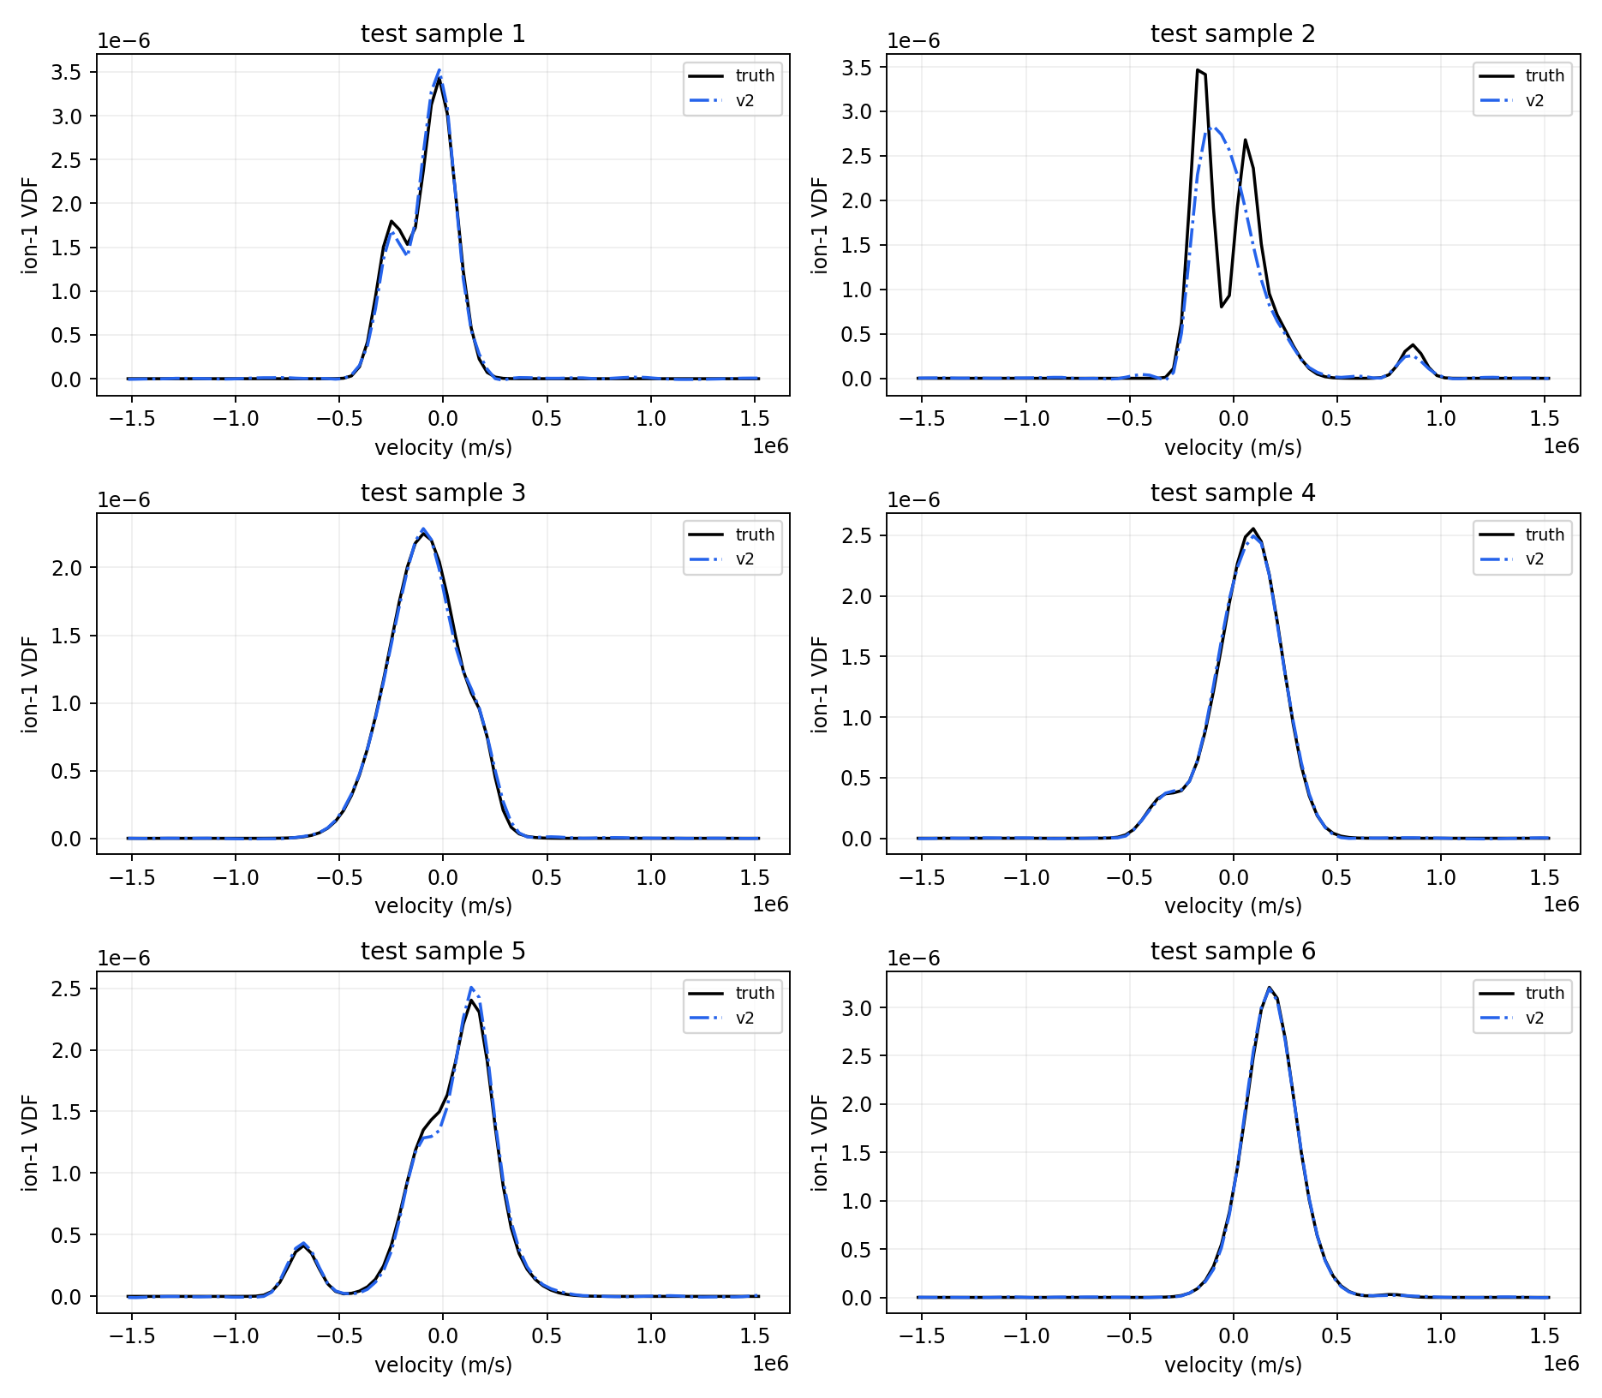

Slide 12
